Slide 1
ИНФОРМАЦИОННЫЕ МАТЕРИАЛЫ ПО ОСАДКАМ И ПОРЫВАМ ВЕТРА НА ТЕРРИТОРИИ
КРАСНОДАРСКОГО КРАЯ (РИСК НАРУШЕНИЯ ЭЛЕКТРОСНАБЖЕНИЯ НА 09.06.2019)
Щербиновский р-н
Кущевский р-н
0
15
Староминский р-н
0
15
Ейский р-н
720/9
0
15
2590/20
Крыловский р-н
0
14
0
18
1867/24
1012/8
Каневской р-н
Ленинградский р-н
684/8
Приморско-Ахтарский р-н
0
12
8
10
Павловский р-н
Белоглинский р-н
173/16
0
17
Новопокровский р-н
0
16
0
14
311/26
198/13
0
17
282/12
367/18
Брюховецкий р-н
Тихорецкий р-н
11483/15
0
6
Выселковский р-н
0
17
Калининский
р-н
1958/12
Кореновский р-н
0
9
628/12
Кавказский р-н
Славянский р-н
0
10
Тимашевский
р-н
1
9
312/15
1
17
0
14
961/17
1
15
Тбилисский р-н
Темрюкский р-н
316/34
2066/29
206/9
1
16
296/14
0
17
Красноармейский р-н
Динской р-н
Усть-Лабинский р-н
269/11
Гулькевичский р-н
0
15
4
9
1
16
0
17
Новокубанский р-н
265/19
529/24
132/16
254/19
583/17
0
17
Анапский р-н
Крымский р-н
Краснодар
Курганинский
р-н
2
15
1
14
4
9
МО Армавир
120/13
396/12
Абинский р-н
296/20
Белореченский р-н
9
16
2
16
Успенский р-н
741/19
4
14
2
281/24
1
10
50%
МО г.Новороссийск
Северский р-н
Горячий Ключ
15
380/17
4
18
347/18
6
14
4
15
110/12
206/11
136/21
МО г. Геленджик
280/5
463/9
Лабинский р-н
Условные обозначения
29%
7
10
4
13
- прогноз нарушения ЛЭП
487/10
Апшеронский р-н
282/19
Отрадненский р-н
- линии электропередач 110 кВт
33%
Туапсинский р-н
1
7
13
12
6
15
260/75
158/12
20
- количество осадков в мм за 24 ч
389/65
Мостовский р-н
15
- порывы ветра
60%
3
11
321/20
- протяженность ЛЭП/ТП (шт.)
279/14
Сочи
1599/10330
- кол-во домов /населения
5
8
60%
- износ электроэнергетических систем
6357/19
Славянский
- муниципальное образование
50%

Slide 2
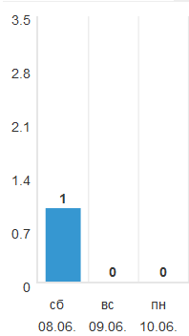
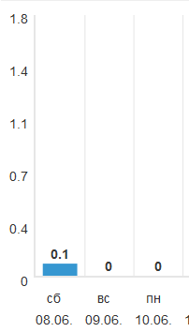
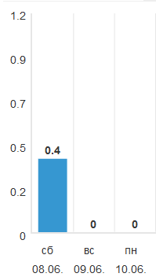
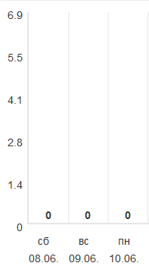
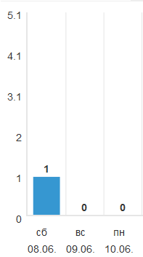
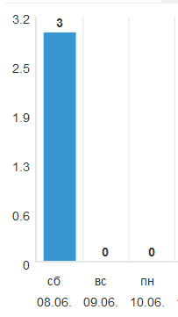
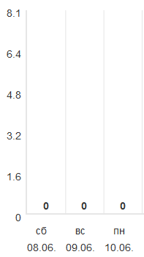
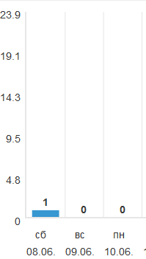
ПРОГНОЗ ВЫПАДАНИЯ ОСАДКОВ НА ТЕРРИТОРИИ КРАСНОДАРСКОГО КРАЯ
(08-10.06.2019г.)
Отрадная
Ейск
Краснодар
Сочи
Лабинский
Мостовской
Армавир
Апшеронск

Slide 3
ПРОГНОЗ ВЫПАДЕНИЯ ОСАДКОВ НА ТЕРРИТОРИИ КРАСНОДАРСКОГО КРАЯ
(08-10.06.19 г.)
Краснодар
Туапсе
Сочи

Slide 4
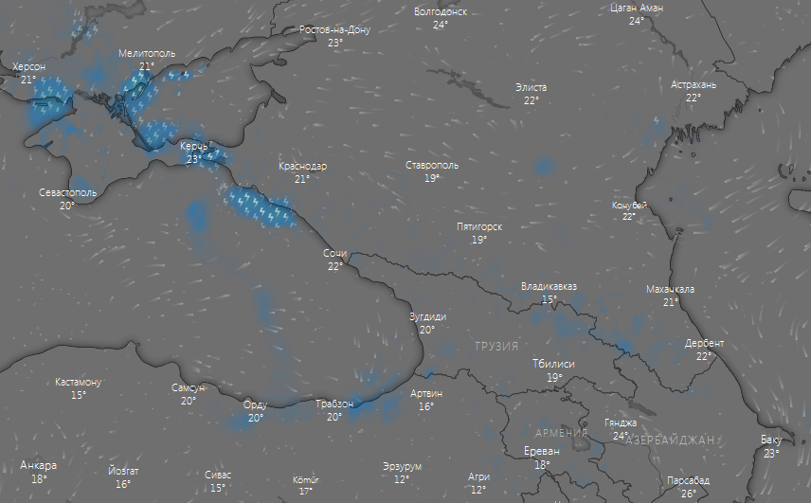
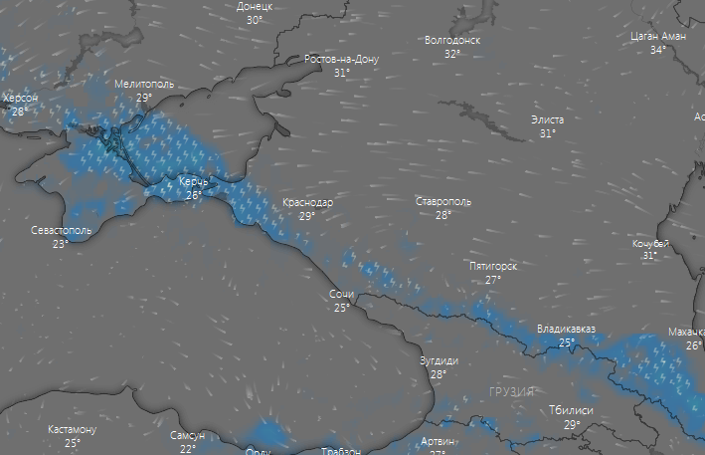
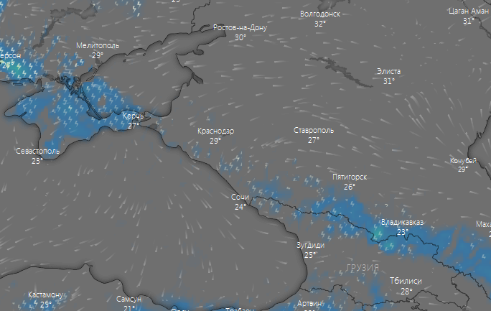
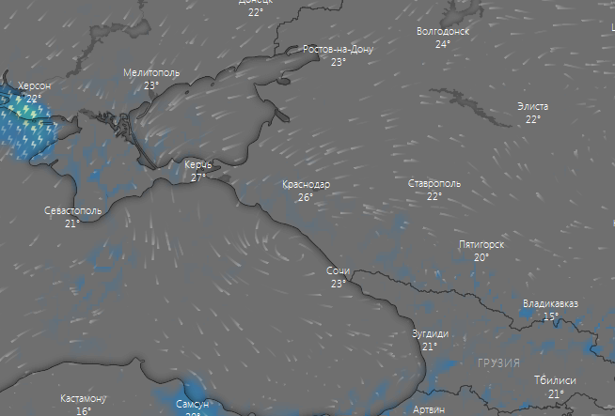
ПРОГНОЗ ВЫПАДЕНИЯ ОСАДКОВ НА ТЕРРИТОРИИ ЮФО И СКФО
(ОТ 08.06.2019 НА 09.06.2019)
06.00 (мск) 09.06.2019
12.00 (мск) 09.06.2019
Ростов-на-Дону
Ростов-на-Дону
Севастополь
Краснодар
Краснодар
Сочи
Севастополь
Сочи
18.00 (мск) 09.06.2019
24.00 (мск) 09.06.2019
Ростов-на-Дону
Ростов-на-Дону
Краснодар
Севастополь
Краснодар
Севастополь
Сочи
Сочи

Slide 5
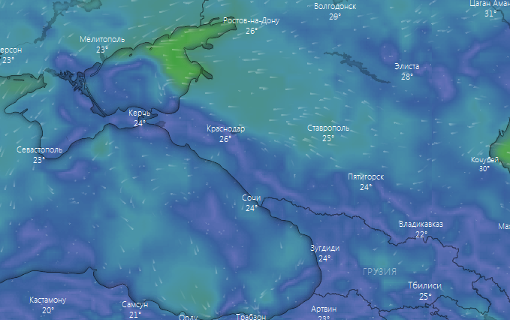
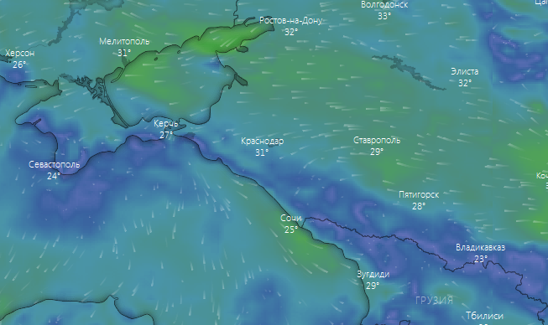
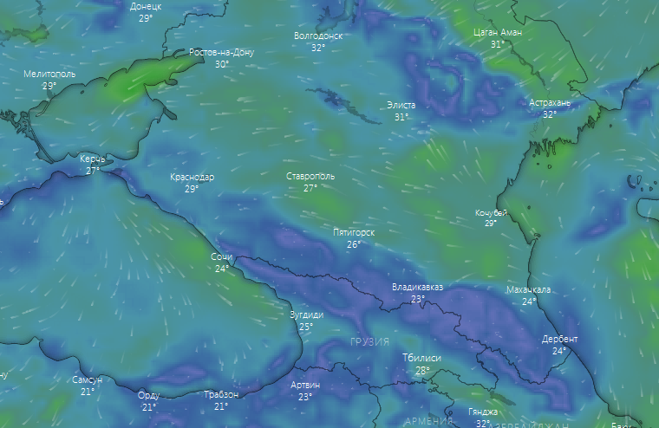
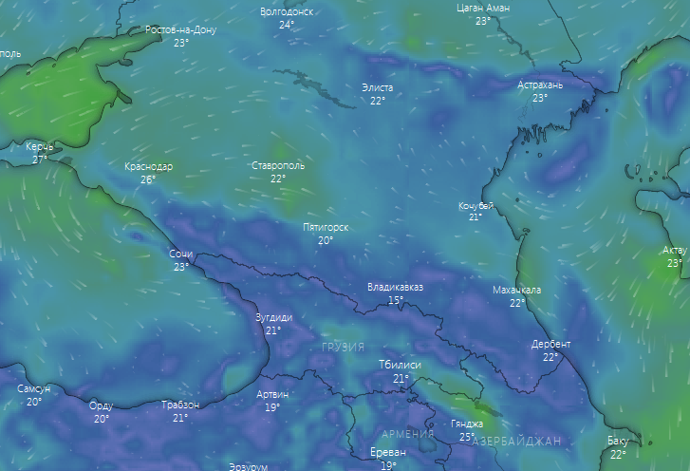
ПРОГНОЗ ВЕТРОВОЙ НАГРУЗКИ НА ТЕРРИТОРИИ ЮФО И СКФО
(ОТ 08.06.2019 НА 09.06.2019)
06.00 (мск) 09.06.2019
12.00 (мск) 09.06.2019
Ростов-на-Дону
Ростов-на-Дону
Краснодар
Краснодар
Севастополь
Севастополь
Сочи
Сочи
18.00 (мск) 09.06.2019
24.00 (мск) 09.06.2019
Ростов-на-Дону
Ростов-на-Дону
Севастополь
Краснодар
Севастополь
Краснодар
Сочи
Сочи

Slide 6
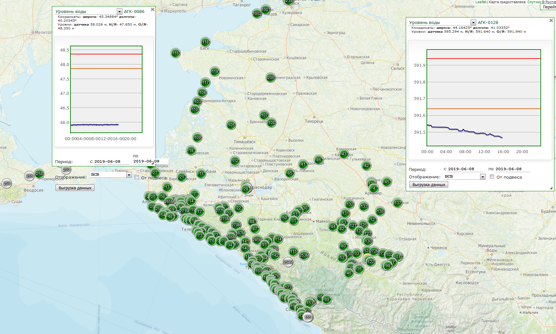
МОНИТОРИНГ ПОКАЗАНИЙ ГИДРОПОСТОВ НА РЕКАХ КРАСНОДАРСКОГО КРАЯ, РЕСПУБЛК АДЫГЕЯ И КРЫМ (EMERCIT)
(ПО СОСТОЯНИЮ НА 08.06.2019)

Slide 7
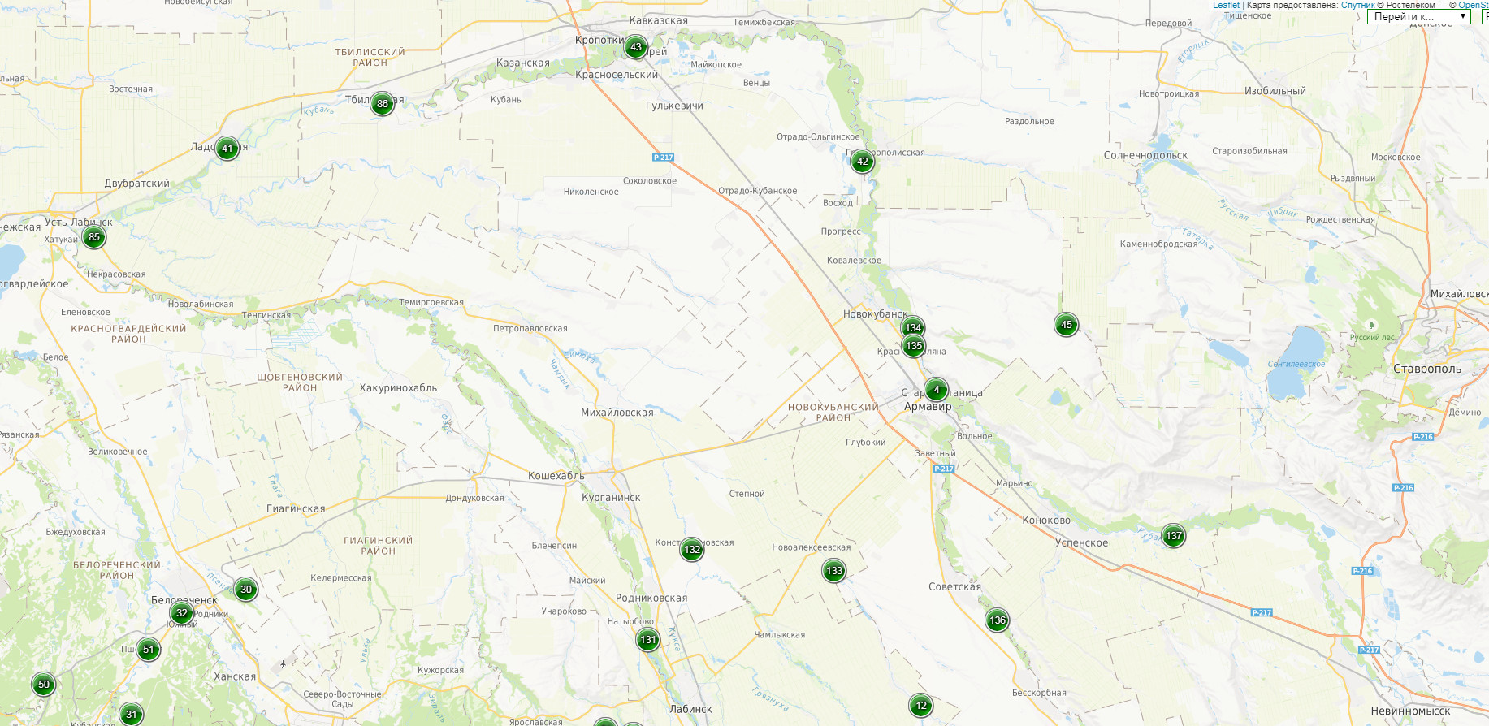
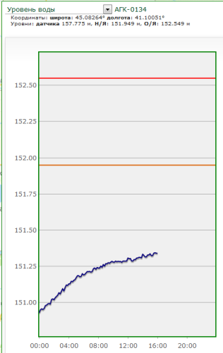
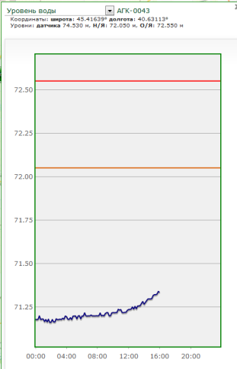
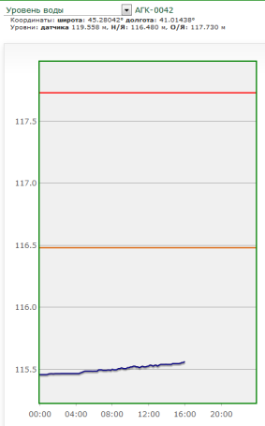
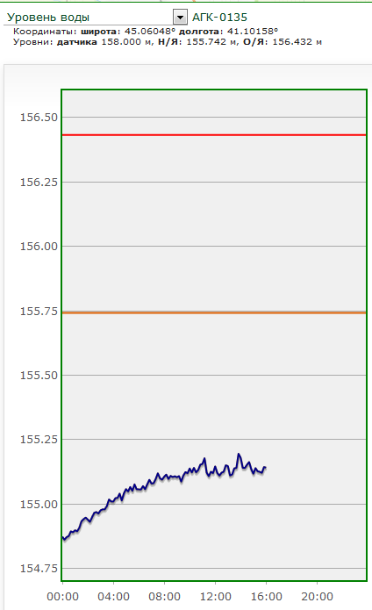
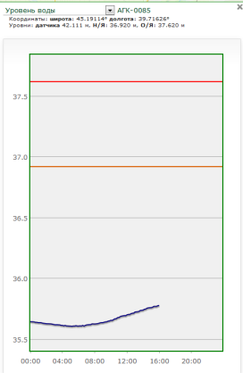
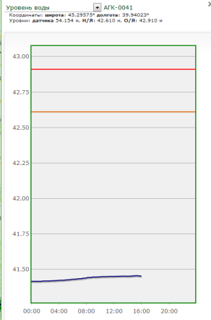
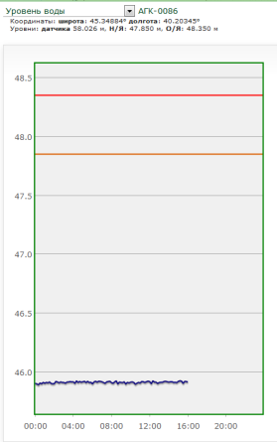
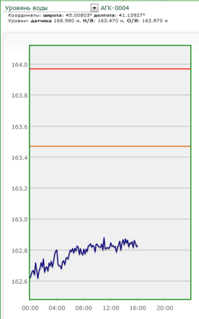
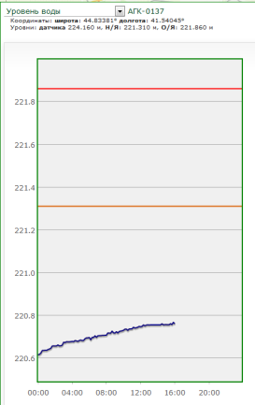
МОНИТОРИНГ ПОКАЗАНИЙ ГИДРОПОСТОВ НА РЕКЕ КУБАНЬ (EMERCIT)
(ПО СОСТОЯНИЮ НА 08.06.2019)
Кропоткин
Ладожская
Усть-Лабинск
Армавир
Кубань
Барсуковская
Условные обозначения
Армавир
Населённый пункт
Барсуковская
Прогнозируемые н.п.
Невинномысск

Slide 8
ГИДРОПОСТЫ НА РЕКЕ КУБАНЬ (EMERCIT)
(ПО СОСТОЯНИЮ НА 08.06.2019)
р. Кубань
АГК – № 43 на мосту
р. Кубань
АГК – № 86 на мосту
н.п. Кавказкая
Расстояние – 37 км.
Время добегания – 21,4 часа.
р. Кубань
АГК – № 41 на мосту
н.п. Северин
н.п. Ладожская
Расстояние – 34 км.
Время добегания – 31,8 часа.
р. Кубань
АГК – № 85 на мосту
н.п Новомихайловское
Расстояние – 21 км.
Время добегания – 13 часа.
р. Кубань
АГК – № 42 на реке
н.п. Заречный
Расстояние – 21 км.
Время добегания – 9,3 часа.
Расстояние – 31 км.
Время добегания – 34,7 часа.
Расстояние – 13 км.
Время добегания – 5,2 часа.
Краснодарское водохранилище
н.п. Старая Станица
р. Кубань
АГК – № 4 на мостку

Slide 9
ГИДРОПОСТЫ НА РЕКЕ КУБАНЬ (EMERCIT)
(ПО СОСТОЯНИЮ НА 08.06.2019)
р. Кубань
АГК – № 24 на реке
н.п. Темрюк
р. Кубань
АГК – № 21 на мостку
р. Кубань
АГК – № 11 на реке
Расстояние – 17 км.
Время добегания – 6,1 часа.
н.п. Тиховский
Расстояние – 34 км.
Время добегания – 7,6 часа.
н.п. Большой Разнокол
н.п. Урма
Рисовые чеки
р. Кубань
АГК – № 29 на реке
н.п. Варенековская
Расстояние – 26 км.
Время добегания – 5,2 часа.
н.п. Марьянская
Расстояние – 10 км.
Время добегания – 3,9 часа.
Расстояние – 20 км.
Время добегания – 6,1 часа.
Расстояние – 12 км.
Время добегания – 3 часа.
н.п. Елизаветинская
Расстояние – 16 км.
Время добегания – 4 часа.
н.п. Новый

Slide 10
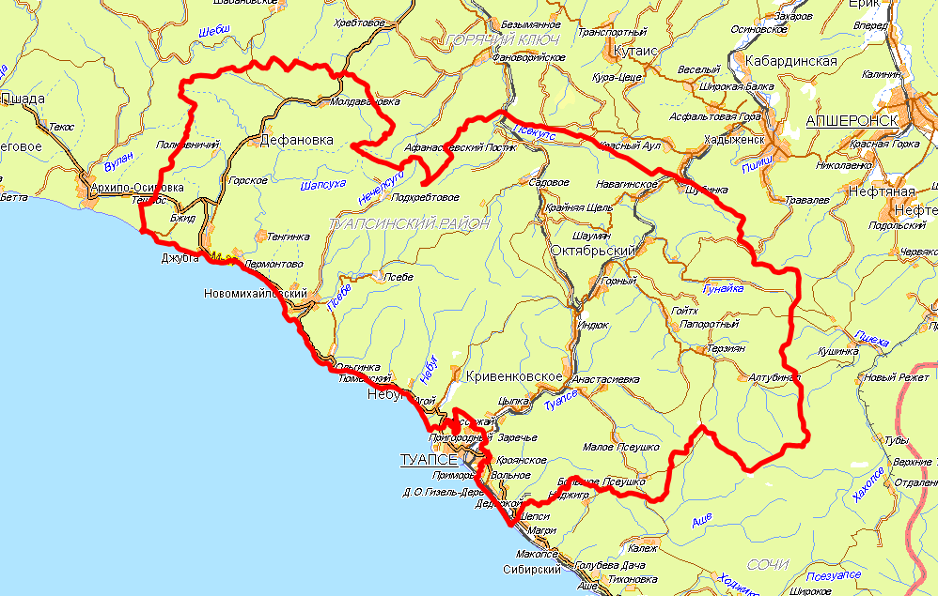
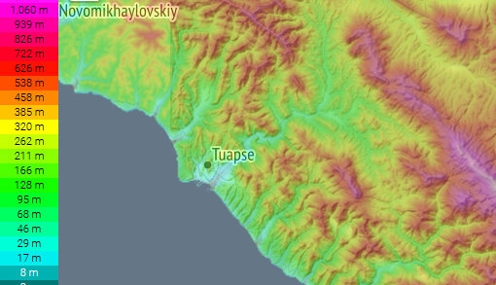
ПРОГНОЗ МЕТЕООБСТАНОВКИ НА ТЕРРИТОРИИ
МО ТУАПСИНСКИЙ РАЙОН КРАСНОДАРСКОГО КРАЯ
Туапсинский район
р. Туапсе
Протяженность – 35 км.
Бассейн – 352 км2.
Характер дна – песчаный, песчано-глинистый.
Справочная информация
Населенных пунктов – 64 шт;
количество домов – 35496 шт.,
население – 125876 человека,
СЗО - 160,
ПОО -19.

Slide 11
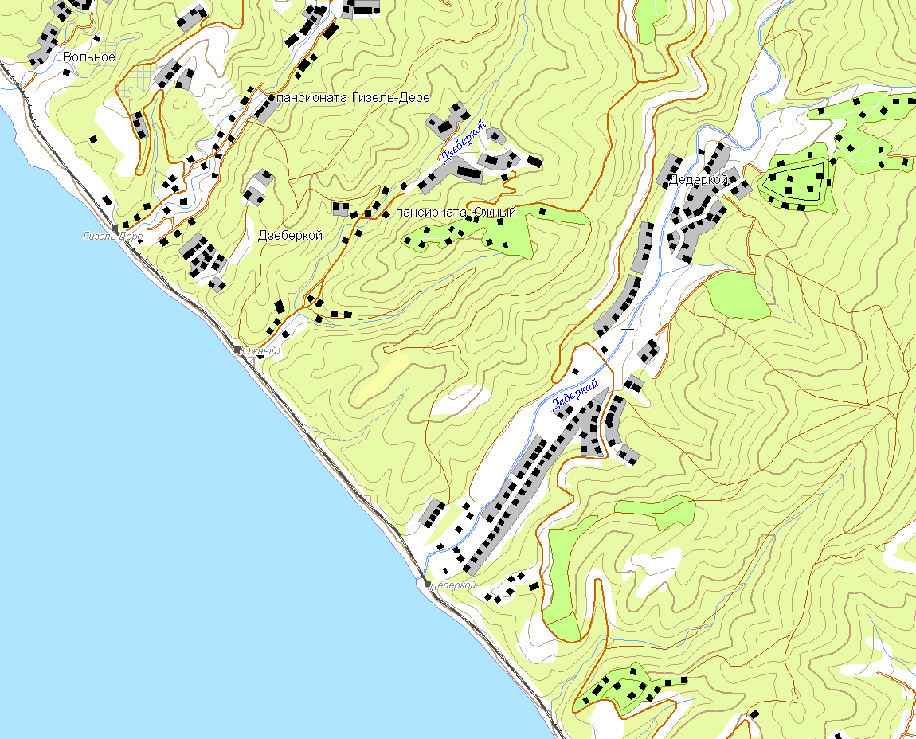
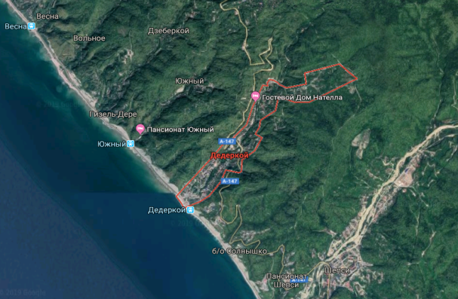
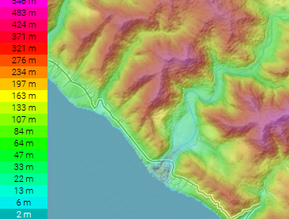
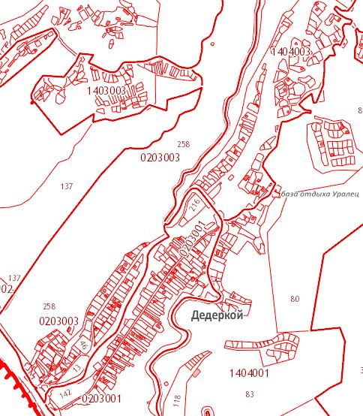
МОДЕЛЬ РАЗВИТИЯ ОБСТАНОВКИ
Угроза подтопления в п. Дедеркой МО Туапсинского района
Краснодарского края
Учетный номер
2.3.2
МО Темрюкский район
ФГКУ «6 отряд ФПС по Краснодарскому краю»
10-ПСЧ 8(861-67)-2-24-31
р. Дедеркай
За водным объектом ведется визуальное наблюдение.
При наихудшем сценарии в зону подтопления попадает:
Реки
20 домов, 80 чел.
Справочная информация
В п. Дедеркой проживает 759 чел., 308 дома, 2 СЗО, 0 ПОО.
п. Дедеркой
УСЛОВНЫЕ ОБОЗНАЧЕНИЯ
Реки
Автомобильные дороги
Автомобильный мост
Железнодорожный мост
Разлив при критическом уровне воды
Населенный пункт

Slide 12
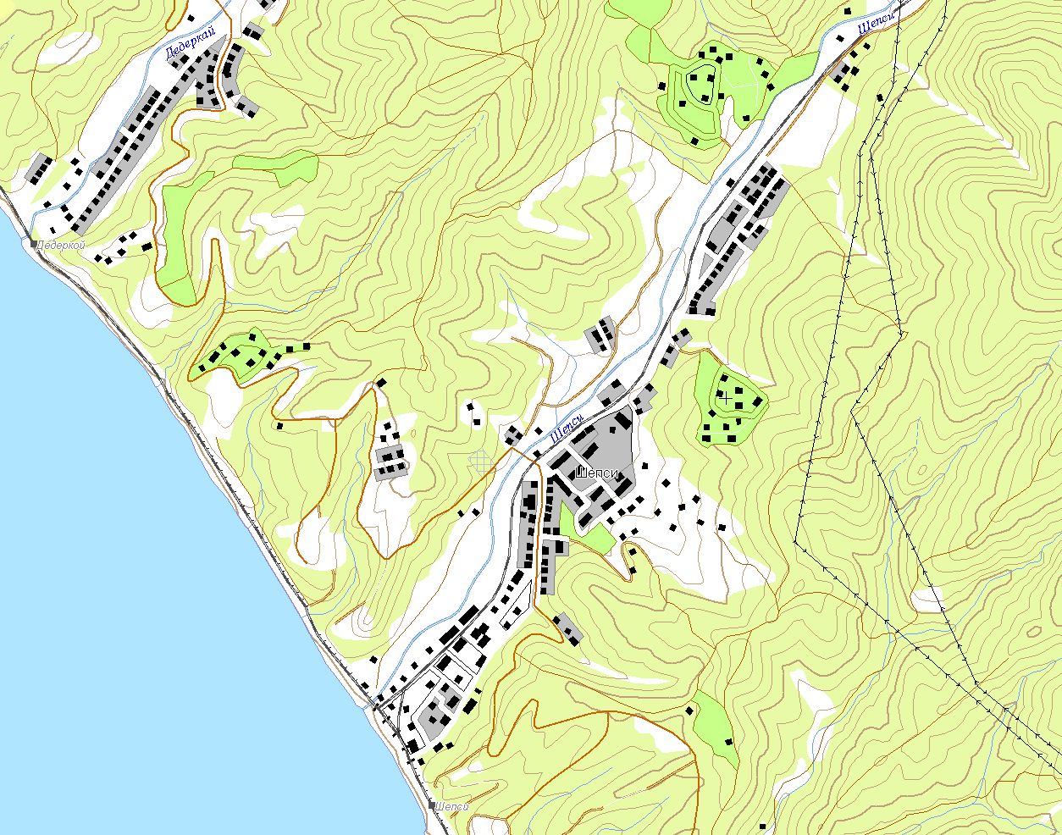
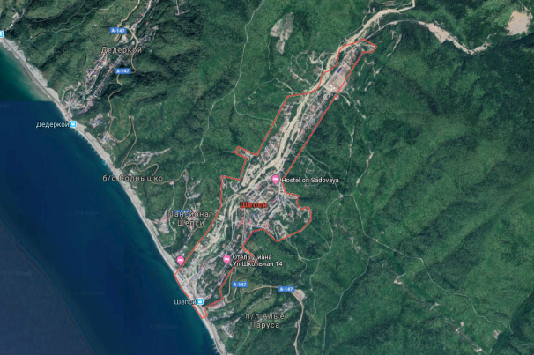
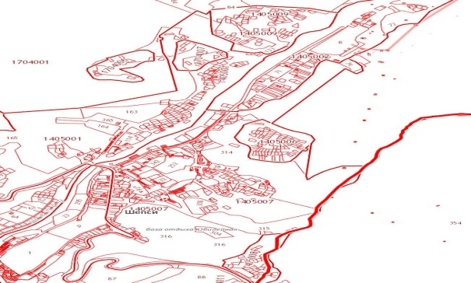
МОДЕЛЬ РАЗВИТИЯ ОБСТАНОВКИ
Угроза подтопления в с. Шепси МО Туапсинского района
Краснодарского края
Учетный номер
2.3.2
МО Темрюкский район
ФГКУ «6 отряд ФПС по Краснодарскому краю»
10-ПСЧ 8(861-67) -2-24-31
При наихудшем сценарии в зону подтопления попадает:
Реки
10 домов, 45 чел.
р. Шепси
За водным объектом ведется визуальное наблюдение.
Справочная информация
В с. Шепси проживает 3413 чел., 411 дома, 5 СЗО, 0 ПОО.
с. Шепси
УСЛОВНЫЕ ОБОЗНАЧЕНИЯ
Реки
Автомобильные дороги
Автомобильный мост
Железнодорожный мост
Разлив при критическом уровне воды
Населенный пункт

Slide 13
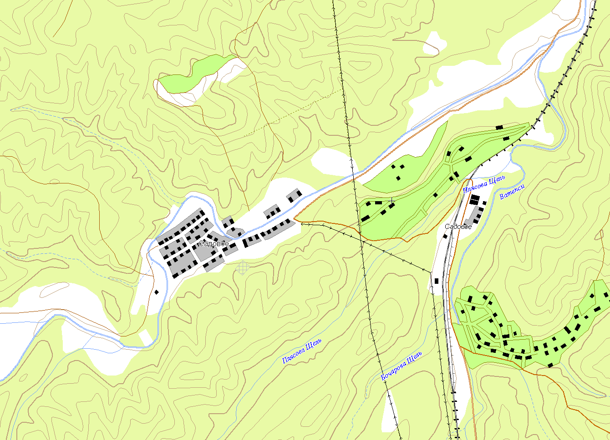
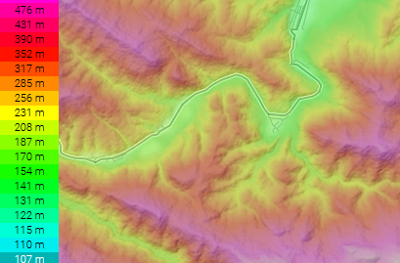
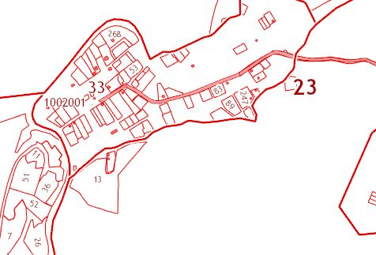
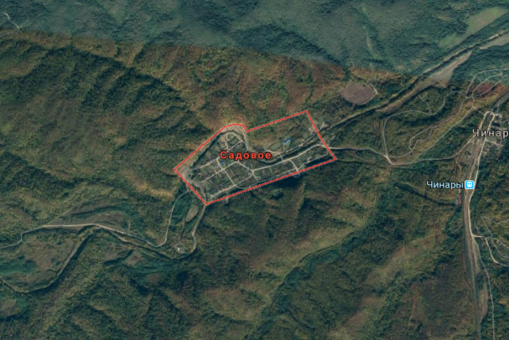
МОДЕЛЬ РАЗВИТИЯ ОБСТАНОВКИ
Угроза подтопления в с. Садовое МО Туапсинского района
Краснодарского края
Учетный номер
2.3.2
МО Темрюкский район
ФГКУ «6 отряд ФПС по Краснодарскому краю»
10-ПСЧ 8(861-67) -2-24-31
При наихудшем сценарии в зону подтопления попадает:
Реки
7 домов, 92 чел.;
5 СЗО.
р. Псекупс
За водным объектом ведется визуальное наблюдение.
Справочная информация
В с. Садовое проживает 476 чел., 193 дома, 5 СЗО, 0 ПОО.
с. Садовое
УСЛОВНЫЕ ОБОЗНАЧЕНИЯ
Реки
Автомобильные дороги
Автомобильный мост
Железнодорожный мост
Разлив при критическом уровне воды
Населенный пункт

Slide 14
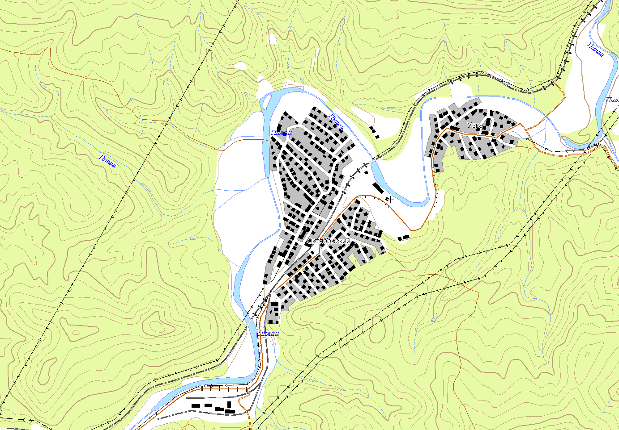
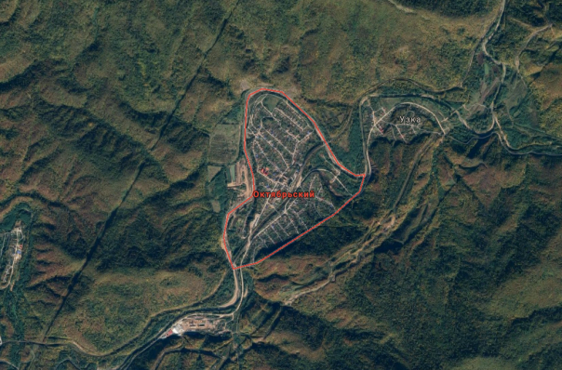
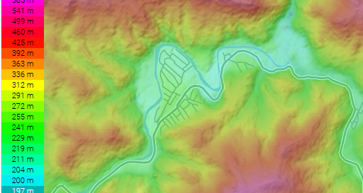
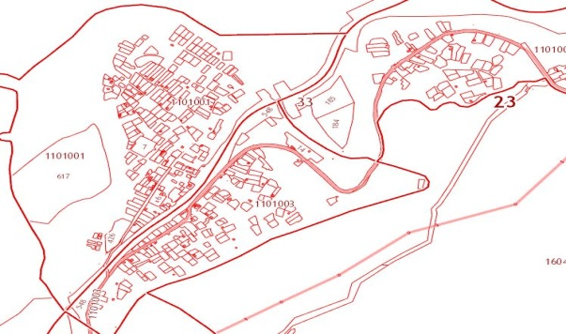
МОДЕЛЬ РАЗВИТИЯ ОБСТАНОВКИ
Угроза подтопления в п. Октябрьский МО Туапсинского района
Краснодарского края
Учетный номер
2.3.2
МО Темрюкский район
ФГКУ «6 отряд ФПС по Краснодарскому краю»
10-ПСЧ 8(861-67) -2-24-31
р. Пшиш
За водным объектом ведется визуальное наблюдение.
При наихудшем сценарии в зону подтопления попадает:
Реки
40 домов, 120 чел.
Справочная информация
В п. Октябрьский проживает 1848 чел., 562 дома, 17 СЗО, 0 ПОО.
п. Октябрьский
УСЛОВНЫЕ ОБОЗНАЧЕНИЯ
Реки
Автомобильные дороги
Автомобильный мост
Железнодорожный мост
Разлив при критическом уровне воды
Населенный пункт

Slide 15
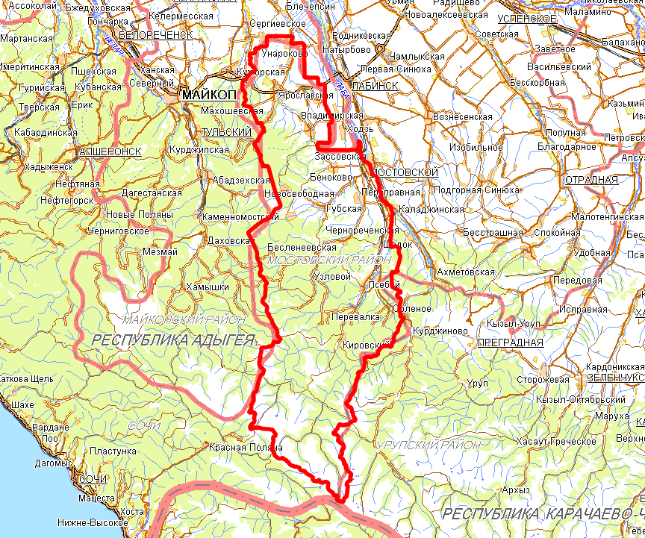
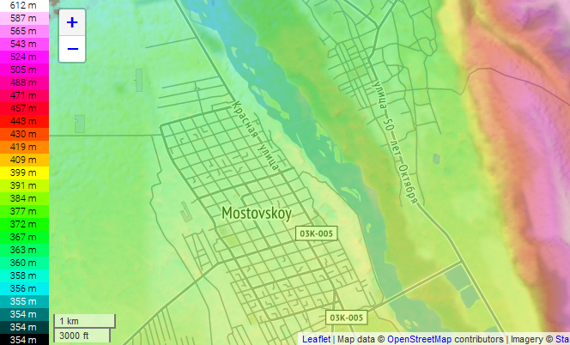
ПРОГНОЗ МЕТЕООБСТАНОВКИ НА ТЕРРИТОРИИ
МО МОСТОВСКИЙ РАЙОН КРАСНОДАРСКОГО КРАЯ
р. Лаба
Протяженность – 9 км.
Характер дна – каменистое
Скорость течения м/с – 2-5
Ширина – 10 -30 м
Глубина – 6 м
Период ледостава: январь
Критический уровень – 3,8 м.
Уровень паводка – 4 м.
Мостовской
Трехмерная модель участка
Справочная информация
Населенных пунктов – 39 шт;
количество домов - 24752 шт.,
население 71595 человека,
СЗО - 153,
ПОО -1

Slide 16
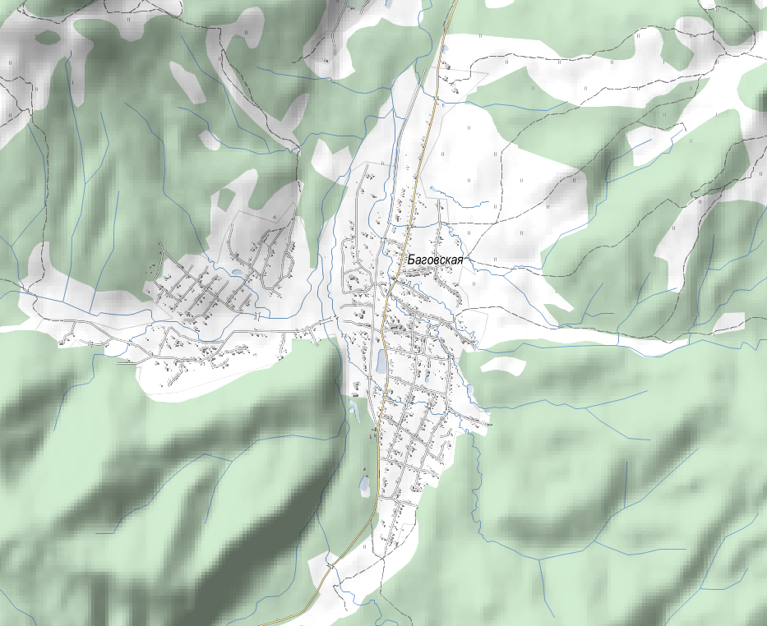
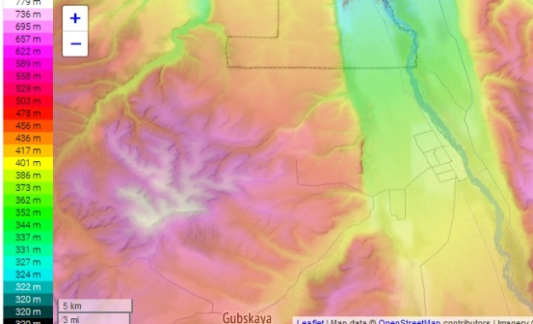
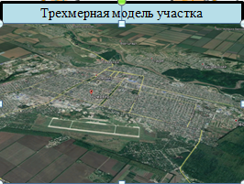
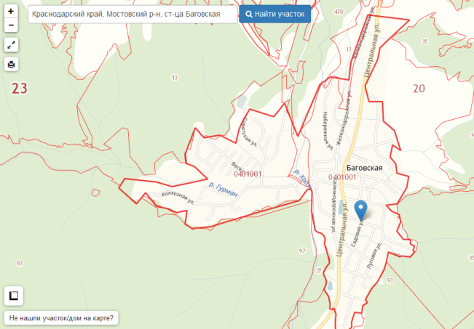
МОДЕЛЬ РАЗВИТИЯ ОБСТАНОВКИ
Угроза подтопления в ст. Баговская МО Мостовского район Краснодарского края
Учетный номер
2.3.2
При наихудшем сценарии в зону подтопления попадает:
Реки
42 дома, 153 чел.;
0,2 км. автомобильных дорог;
3 автомобильных моста;
0 железнодорожный мост.
Координаты
44,17182
40,60115
АГК № 53
НЯ – 552.76 БСВ
ОЯ – 553.26 БСВ
Справочная информация
р. Гурмай Наблюдение ведется визуально
В ст. Баговская проживает 1353 чел., 608 домов, 3 СЗО, 0 ПОО.
КАРТА ВЫСОТ
ст. Баговская
КАДАСТРОВАЯ КАРТА
ТРЕХМЕРНАЯ МОДЕЛЬ УЧАСТКА
УСЛОВНЫЕ ОБОЗНАЧЕНИЯ
Реки
Автомобильные дороги
Автомобильный мост
Железнодорожный мост
Разлив при критическом уровне воды
Населенный пункт
Гидропосты КЦГМС
Гидропосты СЦГМС «ЧАМ»
АГК ТЦМП

Slide 17
МОДЕЛЬ РАЗВИТИЯ ОБСТАНОВКИ
Угроза подтопления в ст. Баговская МО Мостовского район Краснодарского края
При наихудшем сценарии в зону подтопления попадает:
Реки
96 домов, 289 чел.;
0,3 км. автомобильных дорог;
2 автомобильный мост;
0 железнодорожный мост.
Координаты
44,17168
40,60833
АГК № 52
НЯ – 550.58 БСВ
ОЯ – 551.08 БСВ
Справочная информация
В ст. Баговская проживает 1353 чел., 608 домов, 3 СЗО, 0 ПОО.
р. Ходзь
Наблюдение ведется визуально
ст. Баговская
УСЛОВНЫЕ ОБОЗНАЧЕНИЯ
Реки
Автомобильные дороги
Автомобильный мост
Железнодорожный мост
Разлив при критическом уровне воды
Населенный пункт
Гидропосты КЦГМС
Гидропосты СЦГМС «ЧАМ»
АГК ТЦМП

Slide 18
МОДЕЛЬ РАЗВИТИЯ ОБСТАНОВКИ
Угроза подтопления в ст. Бесленеевская МО Мостовского район Краснодарского края
При наихудшем сценарии в зону подтопления попадает:
Реки
421 дом, 829 чел.;
1,6 км. автомобильных дорог;
1 автомобильный мост;
0 железнодорожный мост.
Справочная информация
В ст. Бесленеевская проживает 1410 чел., 662 домов, 6 СЗО, 0 ПОО.
р. Ходзь
Наблюдение ведется визуально
Координаты
44,05234
40,74578
АГК № 139
НЯ – 525.56 БСВ
ОЯ – 526.06 БСВ
ст. Бесленеевская
УСЛОВНЫЕ ОБОЗНАЧЕНИЯ
Реки
Автомобильные дороги
Автомобильный мост
Железнодорожный мост
Разлив при критическом уровне воды
Населенный пункт
Гидропосты КЦГМС
Гидропосты СЦГМС «ЧАМ»
АГК ТЦМП

Slide 19
ПРОГНОЗ МЕТЕООБСТАНОВКИ НА ТЕРРИТОРИИ
МО УСПЕНСКИЙ РАЙОН КРАСНОДАРСКОГО КРАЯ
Лабинский район
р. Лаба
Протяженность – 214 км.
Характер дна – песчаное, глинистое.
Скорость течения – 1,0 – 1,5 м/с.
Ширина – 100 м.
Глубина – 10 м.
Период ледостава: январь.
Критический уровень – 5,7 м.
Уровень паводка – 6,0 м.
Справочная информация
Населенных пунктов – 41 шт.;
количество домов – 39741 шт.,
население – 104430 человек,
СЗО – 153,
ПОО - 3.

Slide 20
МОДЕЛЬ РАЗВИТИЯ ОБСТАНОВКИ
Угроза подтопления в г. Лабинск МО Лабинский район Краснодарского края
Учетный номер
2.3.2
р. Лаба
Ведется визуальное наблюдение
При наихудшем сценарии в зону подтопления попадает:
Реки
2500 домов, 6750 чел.;
10,2 км. автомобильных дорог;
1 автомобильный мост;
0 железнодорожный мост.
Справочная информация
В г. Лабинск проживает 65250 чел., 24166 домов, 44 СЗО, 1 ПОО.
Для размещения пострадавших предусмотрено 14 ПВР вместимостью 3600 чел.
г. Лабинск
Координаты
40º67‘51.35
44º64‘02.77
АГК
НЯ – 570 см
ОЯ – 600см
УСЛОВНЫЕ ОБОЗНАЧЕНИЯ
Реки
Автомобильные дороги
Автомобильный мост
Железнодорожный мост
Разлив при критическом уровне воды
Населенный пункт
Гидропосты КЦГМС
Гидропосты СЦГМС «ЧАМ»
АГК ТЦМП

Slide 21
МОДЕЛЬ РАЗВИТИЯ ОБСТАНОВКИ
Угроза подтопления в ст. Ахметовская МО Лабинский район Краснодарского края
Учетный номер
2.3.2
При наихудшем сценарии в зону подтопления попадает:
Реки
70 домов, 189 чел.;
1 км. автомобильных дорог;
1 автомобильный мост;
0 железнодорожный мост.
Координаты
44,1642
41,03355
АГК № 128
НЯ – 591,3 БСВ
ОЯ – 591,5 БСВ
Справочная информация
В ст. Ахметовская проживает 1491 чел., 1184 домов, 6 СЗО, 0 ПОО.
Для размещения пострадавших предусмотрено 14 ПВР вместимостью 3600 чел.
ст. Ахметовская
УСЛОВНЫЕ ОБОЗНАЧЕНИЯ
Реки
Автомобильные дороги
Автомобильный мост
Железнодорожный мост
Разлив при критическом уровне воды
Населенный пункт
Гидропосты КЦГМС
Гидропосты СЦГМС «ЧАМ»
АГК ТЦМП
р. Большая Лаба
НЯ – 100 см
ОЯ – 130 см

Slide 22
МОДЕЛЬ РАЗВИТИЯ ОБСТАНОВКИ
Угроза подтопления в ст. Каладжинская МО Лабинский район Краснодарского края
Учетный номер
2.3.2
При наихудшем сценарии в зону подтопления попадает:
Реки
11 домов, 34 чел.;
0 км. автомобильных дорог;
0 автомобильный мост;
0 железнодорожный мост.
р. Большая Лаба
НЯ – 177 см
ОЯ – 197 см
Справочная информация
В ст. Каладжинская проживает 2208 чел., 940 дома, 4 СЗО, 1 ПОО.
Для размещения пострадавших предусмотрено 14 ПВР вместимостью 3600 чел.
ст. Каладжинская
Координаты
40º67‘51.35
44º64‘02.77
АГК
НЯ – 570 см
ОЯ – 600см
УСЛОВНЫЕ ОБОЗНАЧЕНИЯ
Реки
Автомобильные дороги
Автомобильный мост
Железнодорожный мост
Разлив при критическом уровне воды
Населенный пункт
Гидропосты КЦГМС
Гидропосты СЦГМС «ЧАМ»
АГК ТЦМП

